Slide 1
Создание онтологии
Выполнил : Дудкин А.С.

Slide 2
Объектная область
Создание онтологии по героям из DOTA2
Онтология должна отвечать на запросы :
Вызов составляющих онтологии классов
Просмотр свойств героев основанных на статистике
Показывать main роли героев
По каким статистическим свойствам обладют герои

Slide 3
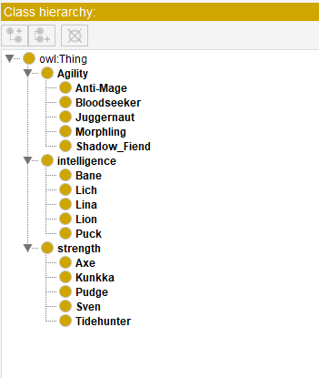
Реализация онтологии
Состав классов онтологии

Slide 4
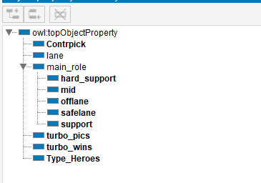
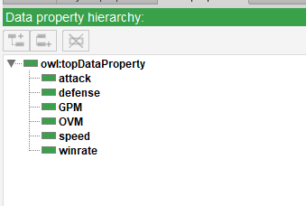
Свойства классов онтологии

Slide 5
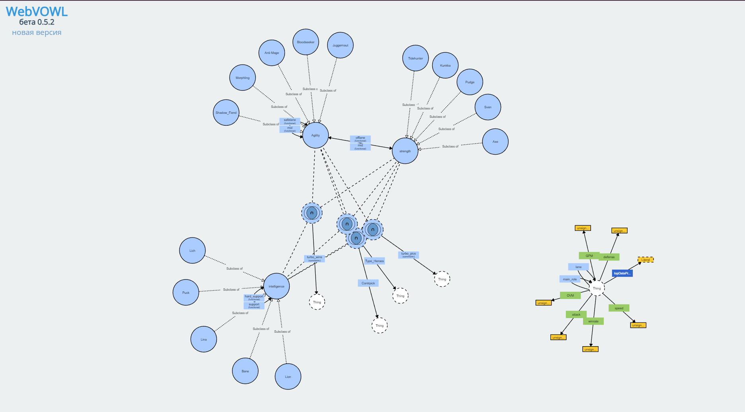
Визуализация онтологии

Slide 6
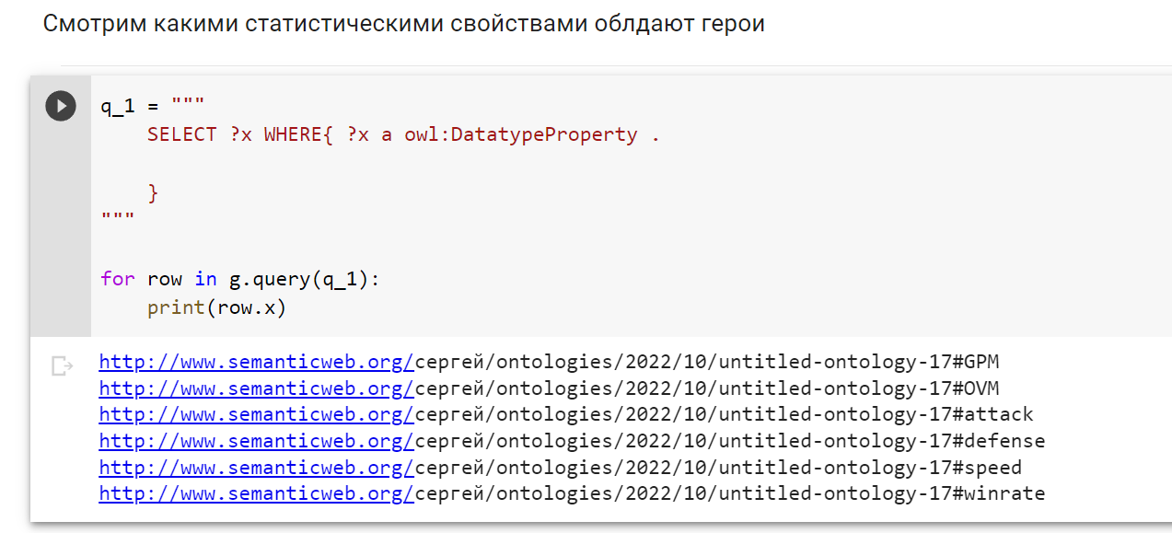
Пример запроса из notebook

